Slide 1
Интерактивный проект
«Мы идем в банк»
Автор: Лесникова Алена Александровна
обучающаяся в 8 А классе
МКОУ СОШ №2
Курский район, ст. Курская
Преподаватель: Котлярова Александра Сергеевна

Slide 2
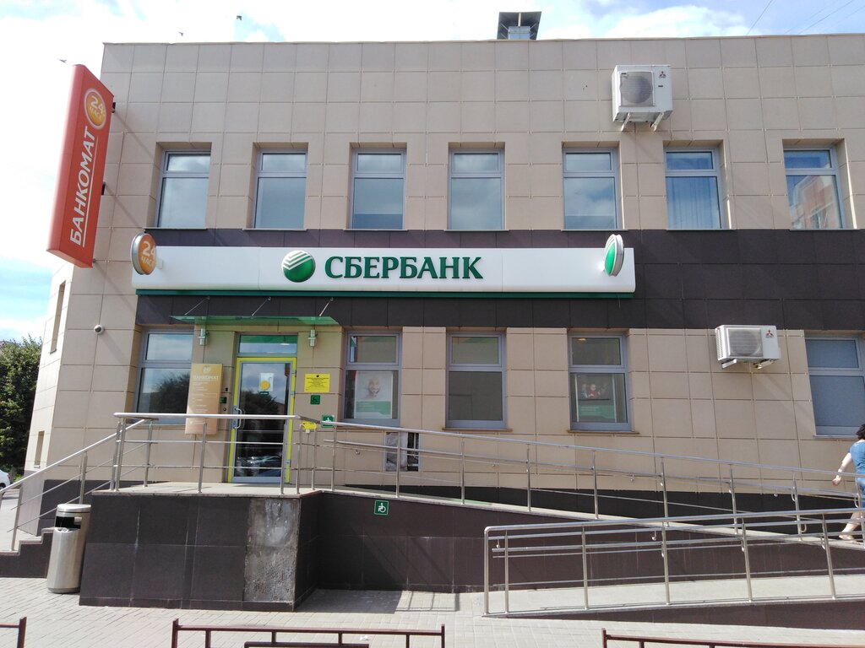
Название банка
Адрес: Ставропольский край, Курский район, станица Курская, Октябрьский переулок, 22
Режим работы:
Пн. с 8.00 - 17.00
Вт. с 8.00 - 17.00
Ср. с 8.00 - 17.00
Чт. с 8.00 - 17.00
Пт. с 8.00 - 17.00
Сб. с 8.00 - 13.30
Вс. - Выходной
Тел.: +7 (87964) 65841
+7 (800) 555-55-50

Slide 3
Услуги, предоставляемые банком:
1
выдача потребительских и ипотечных займов
2
выпуск и обслуживание банковских карт
3
осуществление платежей и переводов
4
страхование жизни и имущества
5
открытие и обслуживание расчетных и сберегательных счетов и вкладов;
6
передача в аренду индивидуальных сейфов

Slide 4
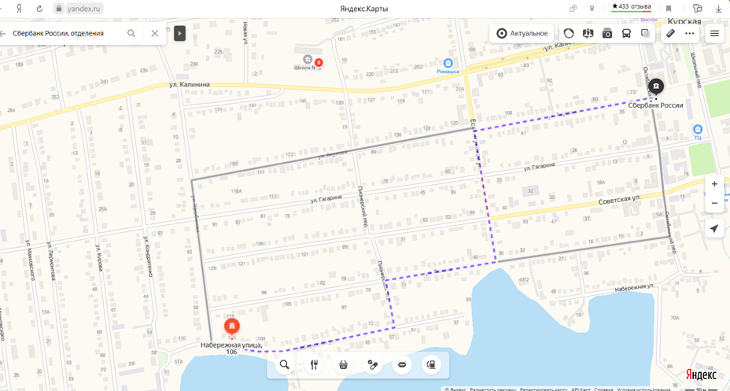
Путь пешком

Slide 5
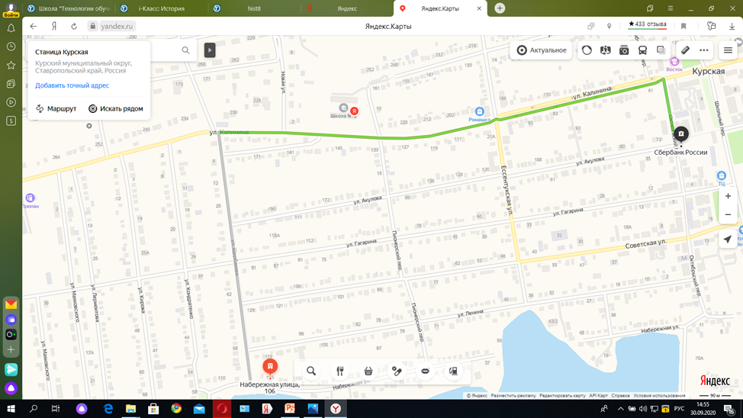
Путь на велосипеде

